Slide 1
Izazovi ravnatelja u vođenju pedagoške dokumentacije
mr. sc. Vesna Šerepac
Uprava za odgoj i obrazovanje
Stručni skup, HUROŠ,
Bol, 16. listopada 2023.

Slide 2
ZAKONSKA UPORIŠTA
Zakon o odgoju i obrazovanju u osnovnoj i srednjoj školi
Pravilnik o pedagoškoj dokumentaciji i evidenciji te javnim ispravama u školskim ustanovama
Pravilnik o načinima, postupcima i elementima vrednovanja učenika u osnovnoj i srednjoj školi

Slide 3
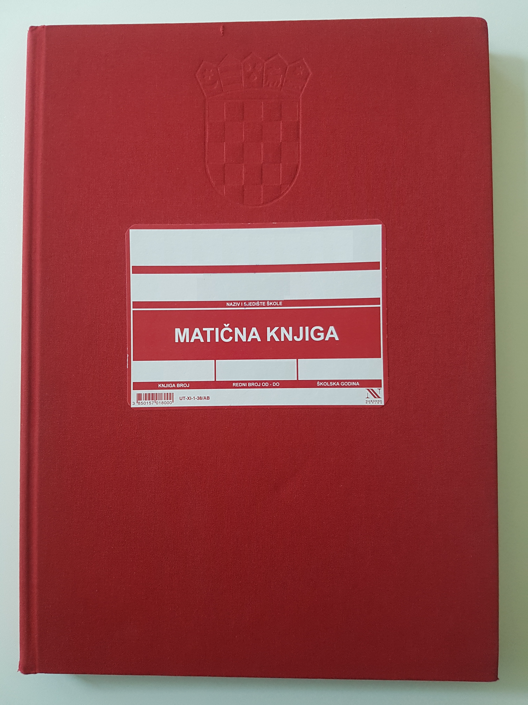
Članak 2. (1. - 4. stavak)
Pedagoška dokumentacija i evidencija koja se obvezno vodi u školskim ustanovama, ovisno o vrsti školske ustanove, je:
a) Matična knjiga učenika
b) Registar učenika upisanih u Matičnu knjigu
c) Razredna knjiga
d) Razredni imenik i priručni imenik u glazbenoj/plesnoj školi
e) Knjige evidencije
f) Mapa praktične nastave i vježbi,
g) Mapa stručne prakse,
h) Dnevnici rada/praćenja,
i) Spomenica škole,
j) Prijavnice, upisnice, ispisnice i zapisnici,
k) Prijepis ocjena,
l) Potvrda o položenome razlikovnom/dopunskom ispitu.

Slide 4
Dokumentacija iz stavka 2. ovoga članka može se voditi i pohraniti u elektroničkome obliku.
Školske ustanove koje dokumentaciju iz stavka 2. ovoga članka vode u elektroničkome obliku nisu obvezne voditi je i u pisanome obliku.

Slide 5
e-Dnevnik inačica razredne knjige
Web aplikacija vođenja pedagoške dokumentacije u e-obliku koja ima sve sastavnice postojećih razrednih knjiga obogaćene novim funkcionalnostima koje omogućava IKT tehnologija.
Projekt započeo CARNet 2011./12. kao pilot projekt, a danas zaživio u velikom broju osnovnih i srednjih škola diljem RH (eksponencionalno širenje).

Slide 6
Zašto je VAŽNO DA RAVNATELJ PREGLEDAVA PEDAGOŠKU DOKUMENTACIJU?

Slide 7
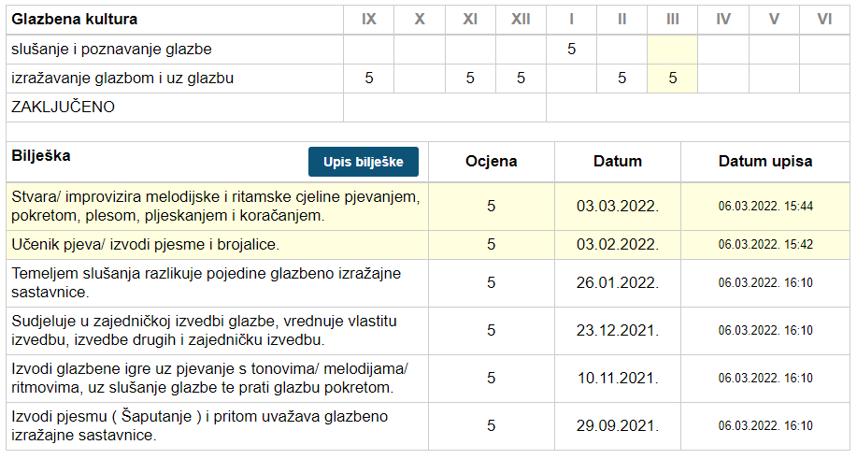
Unos ocjena nakon najave višeg savjetnika.

Slide 8
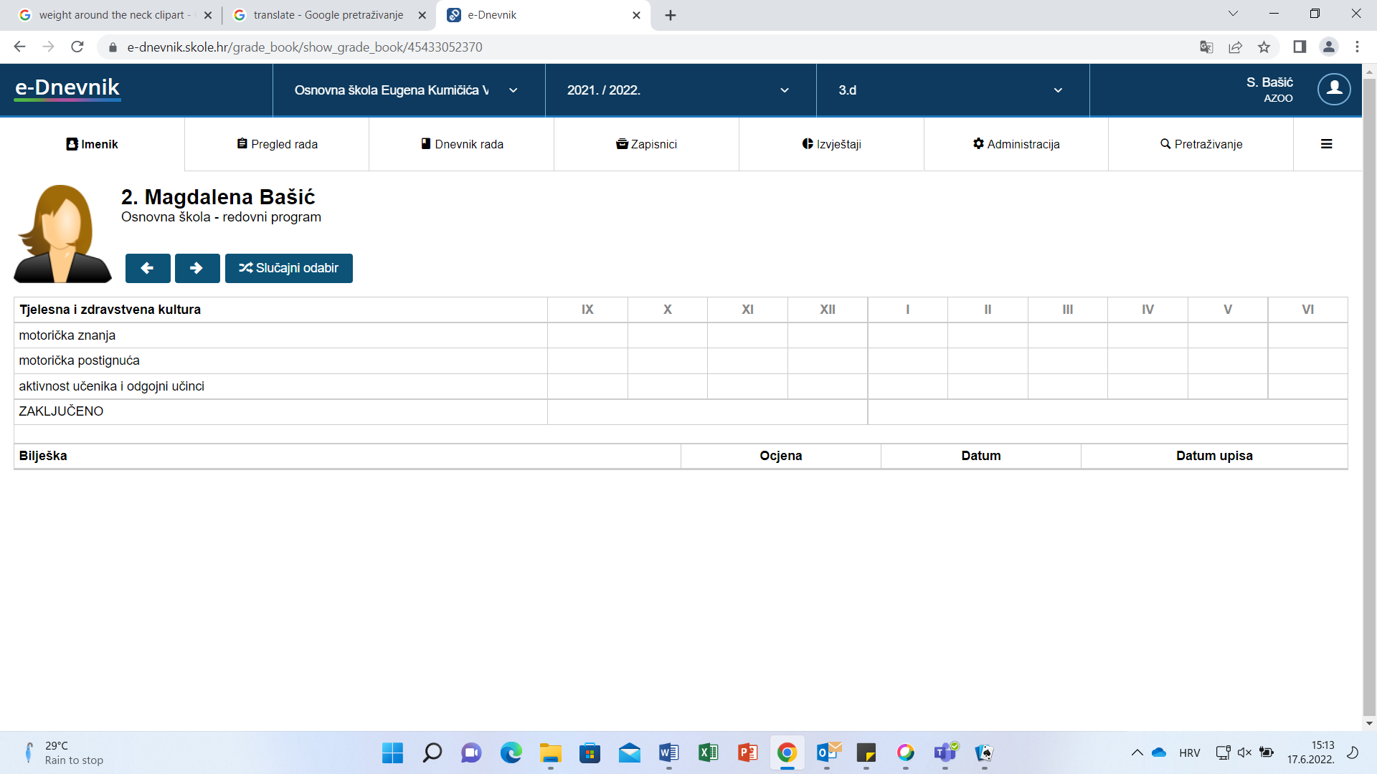
Neprihvatljivo.
Izvor: e-Dnevnik na dan 17. lipnja 2022.

Slide 9
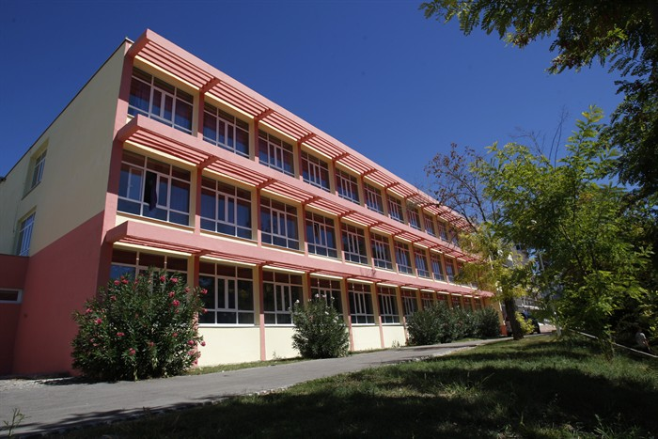
Ravnatelj je poslovodni i stručni voditelj školske ustanove.
Zakon o odgoju i obrazovanju u osnovnoj i srednjoj školi, članak. 125

Slide 10
Vidi roditelj!!!

Slide 11
Primjer iz prakse, šk. g. 2022./23. . (stručno-pedagoški nadzor, obavljen kolovoz 2023.)
HRVATSKI JEZIK
? ? ?
Pravilnik o načinima, postupcima i elementima vrednovanja u osnovnoj i srednjoj školi

Slide 12
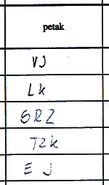
RASPORED SATI SE SASTAVLJA ZA UČENIKE, A NE ZA UČITELJE.
Članak 51.
- dnevno trajanje nastave učenika
značajno odstupanje od rasporeda sati
neravnomjerno opterećenje učenika
raspored sati ne odgovara smjeni A i B
učenici i učitelj nemaju identične rasporede

Slide 13
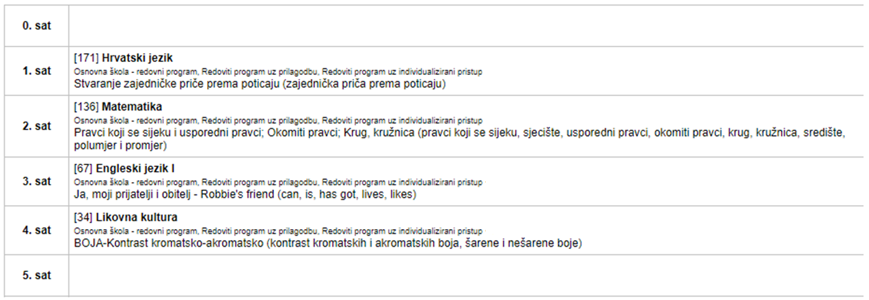
REDOVITOST U EVIDENTIRANJU NASTAVNOG RADA.

Slide 14
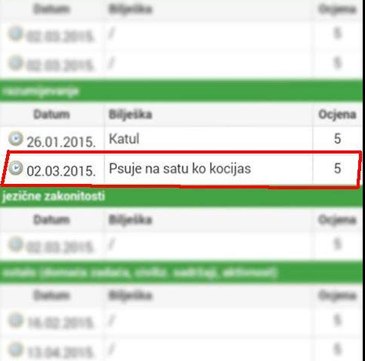

Slide 15
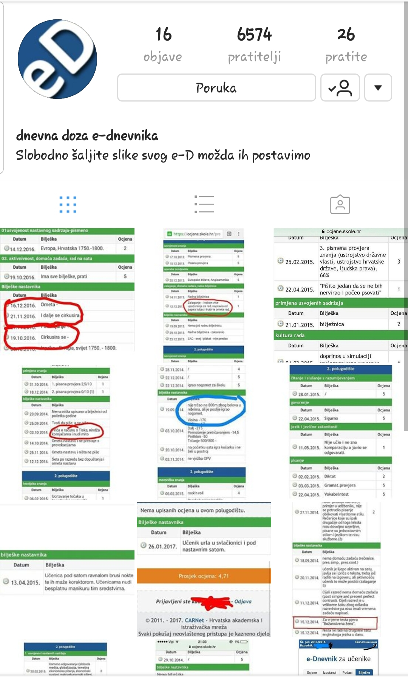

Slide 16
PLAN MINISTARSTVA U SLJEDEĆEM RAZDOBLJU
u suradnji s Carnetom nadograđivati novim funkcionalnostima digitalne inačice e-Dnevnika i e-Matice
uvesti nove alate za optimizaciju rada ravnatelja
stvoriti pretpostavke da se korištenjem digitalne tehnologije maksimalno administrativno rasterete svi dionici odgojno-obrazovnog sustava

Slide 18
ZAHVALJUJEM NA POZORNOSTI

Slide 19
https://mzo.gov.hr
telefon: +385 (1) 4569 000
faks: +385 (1) 4594 301
Donje Svetice 38, 10000 Zagreb

